Slide 1
ARTS DU SPECTACLE
En partenariat avec Théâtres en Dracénie,
un parcours de découverte
placé au cœur des réalités du spectacle vivant
Développer sa culture personnelle
Découvrir les acteurs de la création d’un spectacle
Apprendre à se connaître pour construire un projet commun

Slide 2
ARTS DU SPECTACLE
Développer sa culture personnelle
S’ouvrir à des œuvres patrimoniales et à des créations, les mettre en perspective dans un parcours d’histoire des arts, aller à la rencontre des artistes et des créateurs
Découvrir les différents domaines de la création artistique contemporaine : théâtre, danse, cirque
Développer des compétences critiques et artistiques, affiner ses goûts par la fréquentation des spectacles et la pratique artistique
Acquérir l’aptitude à formuler à l’oral et à l’écrit des jugements esthétiques et des interprétations fondées sur la réalité du travail artistique observé

Slide 3
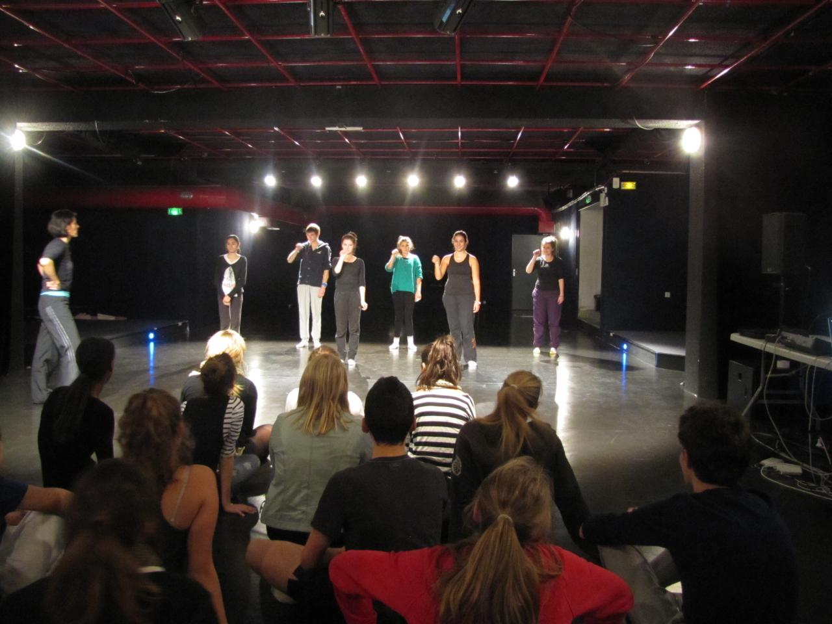
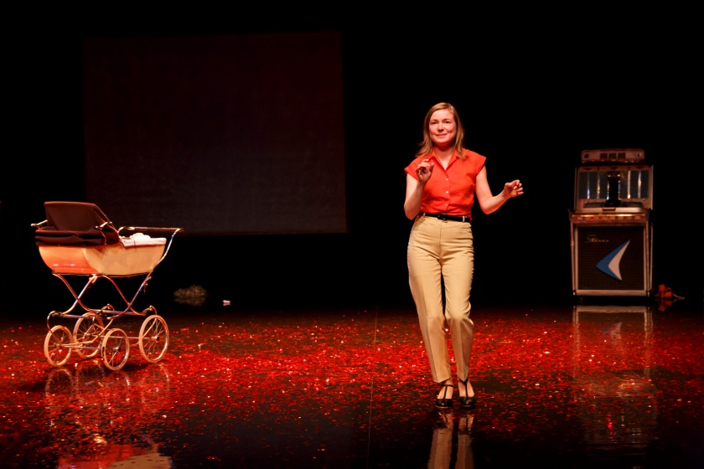
ARTS DU SPECTACLE
Découvrir les acteurs de la création d’un spectacle
Apprendre à se connaître pour construire un projet commun
Les métiers du spectacle :
comédien, danseur, circassien, metteur en scène
scénographe, technicien son et lumière
administration, communication, production, diffusion
Percevoir les enjeux humains des activités artistiques
Apprendre à se projeter dans l’avenir, à vivre ensemble autrement et à travailler en groupe
dans le respect mutuel

